Slide 1
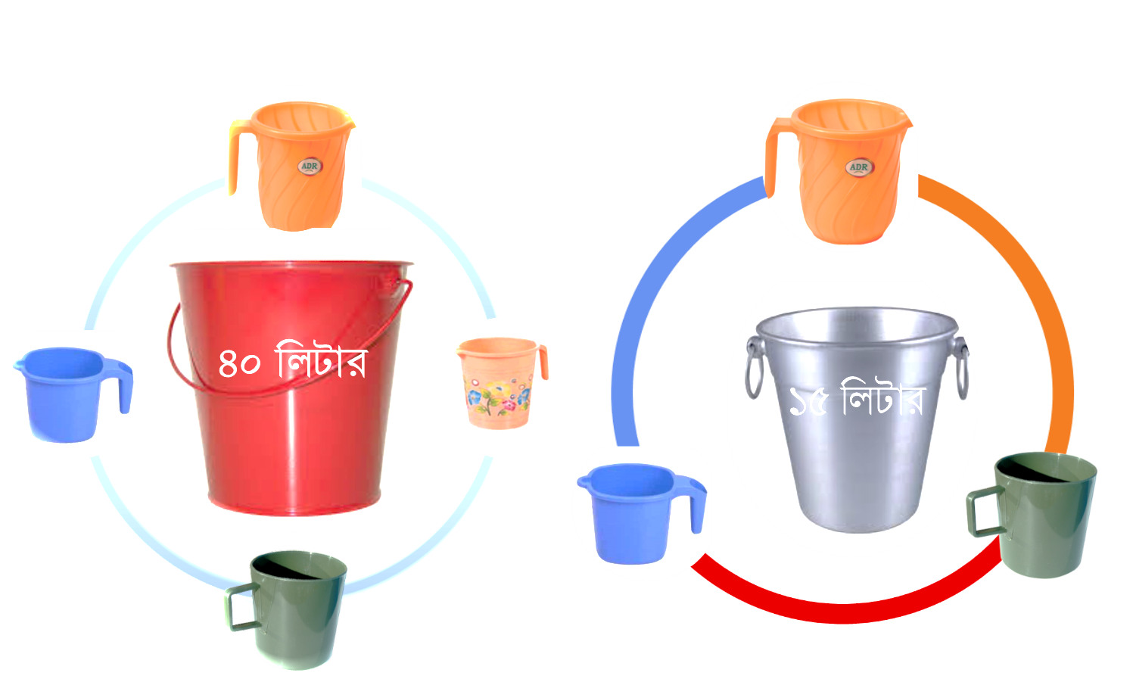
স্বাগতম

Slide 2
পরিচিতি
শিক্ষক
পাঠ
মোঃ আল-আমিন
সহকারী শিক্ষক (গণিত)
গছানী মাধ্যমিক বিদ্যালয়
দশমিনা, পটুয়াখালী ।
শ্রেণি- ৬ষ্ঠ
অধ্যায় – ১
অনুশীলনী – ১.৩

Slide 3
৩ × ৫ =
৩
৫
৩ × ১০ =
৩ × ১৫ =
৬ ×১০ =
Notes:
বিভিন্ন আয়তক্ষেত্রের ক্ষেত্রফল দেখানো হয়েছে । আয়তক্ষেত্রগুলোর মধ্যে কোন আয়তক্ষেত্রটি সাধারণ(common) আয়তক্ষেত্র এ জাতীয় প্রশ্ন করা যেতে পারে ।

Slide 4
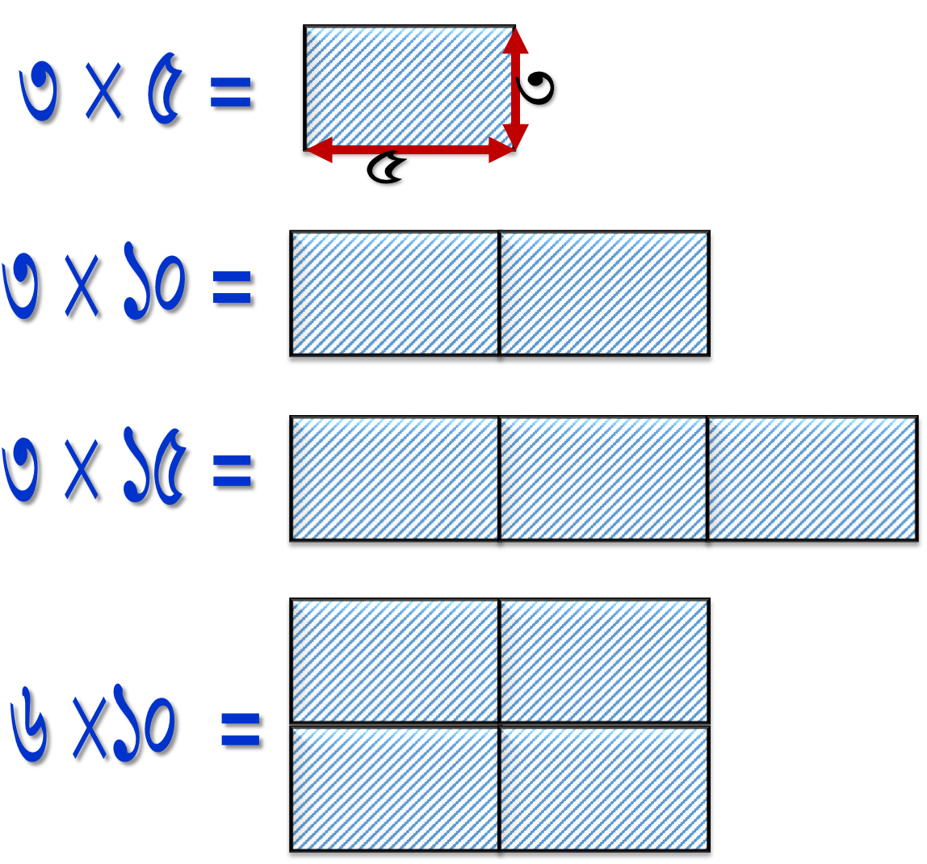
গরিষ্ঠ
সাধারণ
গূ্ণনীয়ক
Notes:
৩×৫ আয়তক্ষেত্রটি , সকল আয়তক্ষেত্রে common থাকায় এটি সকল আয়তক্ষেত্রের গরিষ্ঠ সাধারণ গুণনীয়ক ।

Slide 5
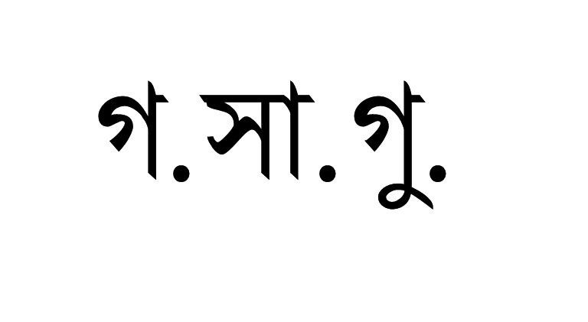

Slide 6
শিখনফল
পাঠশেষে শিক্ষার্থীরা -
 গ . সা . গু কী তা বলতে পারবে ;
 গুণনীয়কের সাহায্যে গ . সা . গু নির্ণয় করতে পারবে ;
 মৌলিক গুণনীয়কের সাহায্যে গ . সা . গু নির্ণয় করতে পারবে ;
 ভাগের সাহায্যে গ . সা . গু নির্ণয় করতে পারবে ।
Notes:
স্লাইডটি দেখাতে পারেন / হাইড করে রাখতে পারেন ।

Slide 7
চলো গ.সা.গু কী তার একটি ভিডিও দেখি
Notes:
ভিডিওটি দেখিয়ে শিক্ষার্থীদেরকে প্রশ্ন করা যেতে পারে ; রনি ১২টি বস্তাকে বিভিন্ন ভাবে সাজাতে গিয়ে প্রতি তাকে কয়টি করে বস্তা রেখেছে তার একটি তালিকা তৈরি কর ? রনি ১৬টি বস্তাকে বিভিন্ন ভাবে সাজাতে গিয়ে প্রতি তাকে কয়টি করে বস্তা রেখেছে তার একটি তালিকা তৈরি কর ? তালিকা দুইটি থেকে সাধারণ(common) বস্তার সংখ্যা গুলো লেখ ? সাধারণ(common) বস্তার সংখ্যা গুলো হতে সবচেয়ে বড় সংখ্যাটি কত ? ইত্যাদি প্রশ্নের মাধ্যমে গ.সা.গু. কী ধারণা দেওয়া যেতে পারে ।

Slide 8
12 এর গুণনীয়ক
৩০ এর গুণনীয়ক
১২
১
৩০
১
৬
৫
৬
২
৬
৬
৩
২
৩
২
Notes:
১২ ও ৩০ এর গুণনীয়ক গুলো লিখ। পরে , ক্লিক করে গুণনীয়ক বের করে মিলিয়ে নিতে বলব । গুণনীয়ক গুলোর মধ্যে সবচেয়ে বড় common গুণনীয়ক কোনটি ? পরে , ক্লিক করে মিলিয়ে নিতে বলব ।

Slide 9
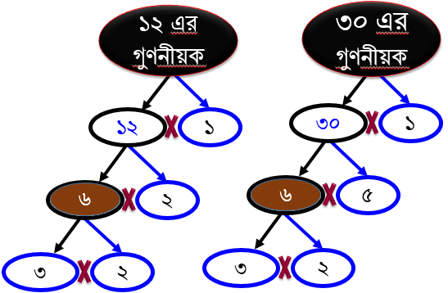
গরিষ্ঠ
গুণনীয়ক
সাধারণ
প্রদত্ত সংখ্যাগুলোর সাধারণ গুণনীয়কগুলোর মধ্যে সবচেয়ে বড় গুণনীয়ককে ঐ সংখ্যাগুলোর গরিষ্ঠ সাধারণ গুণনীয়ক ( গ.সা.গু ) বলে ।
Notes:
৬ এর বৈশিষ্ট্যগুলো লেখ ? যেমন ৬ উভয়ের গুণনীয়ক , ৬ উভয়ের মধ্যে আছে/ সাধারণ(common) এবং ৬ সাধারণ গুণনীয়কগুলোর মধ্যে সবচেয়ে বড় । পরে , ক্লিক করে মিলিয়ে নিতে বলব । এর পর সংজ্ঞা বলতে বলবো ।

Slide 10
গুণনীয়কের সাহায্যে গ.সা.গু নির্ণয় ;
1৮ এর গুণনীয়ক
৪২ এর গুণনীয়ক
১৮
১
42
১
৬
৭
৬
৩
৬
৬
৩
৩
২
৩
২
২
৩
২
Notes:
১৮ ও ৪২ এর গুণনীয়কগুলো বল ? সাথে সাথে একজন শিক্ষার্থীকে বোর্ডে গুণনীয়কগুলো লিখতে বলবো । গুণনীয়কগুলোর মধ্যে সাধারণ(common) গুণনীয়কগুলো খুজে বের করতে বলবো । সাধারণ গুণনীয়কগুলোর মধ্যে সবচেয়ে বড় গুণনীয়কটি লিখ ? তাহলে ১৮ ও ৪২ গ.সা.গু হবে ৬ । পরে ক্লিক করে গুণনীয়ক বের করে মিলিয়ে নিতে বলব ।

Slide 11
একক কাজ
গুণনীয়কের সাহায্যে গ.সা.গু নির্ণয় কর ;
৪ , ৮ ও ১২
Notes:
একক কাজের নির্ণেয় গ.সা.গু = ৪ ।

Slide 12
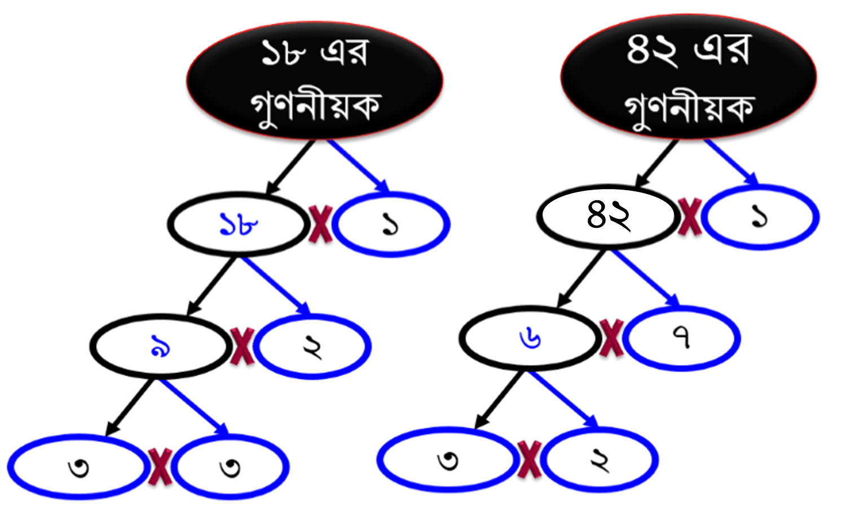
মৌলিক গুণনীয়কের সাহায্যে গ.সা.গু নির্ণয়;
Notes:
১৮ ও ৪২ এর গুণনীয়কগুলো খাতায় লিখ। গুণনীয়কগুলোর মধ্যে মৌলিক গুণনীয়কগুলো খুঁজে বের করতে বলবো পরে ক্লিক করে , লাল বৃত্ত দ্বারা মৌলিক গুণনীয়ক দেখাবো ।পরে মৌলিক গুণনীয়কগুলোর মধ্যে মৌলিক সাধারণ(common) গুণনীয়কগুলো খুঁজে বের করে খাতায় লিখতে বলবো । পরে মৌলিক সাধারণ(common) গুণনীয়ক ২ও ৩ এর গুণফল (২× ৩)=৬ হবে ১৮ ও ৪২ এর গ.সা.গু. ।

Slide 13
একক কাজ
গুণনীয়ক ও মৌলিক গুণনীয়কের সাহায্যে গ.সা.গু নির্ণয় কর ;
২৪ , ৩৬ ও ৭২
Notes:
একক কাজের নির্ণেয় গ.সা.গু = ১২ ।

Slide 14
ভাগ প্রক্রিয়ায় গ.সা.গু নির্ণয় ;
২৮ , ৪৮ ও ৭২
Notes:
শিক্ষার্থীদের সহায়তায় বোর্ড ব্যবহার করে আলোচনার মাধ্যমে গ.সা.গু নির্ণয় করবো । নির্ণেয় গ.সা.গু = ৪।

Slide 15
জোড়ায় কাজ
৪০ লিটার
১৫ লিটার
সর্বাধিক কত মাপের মগ দ্বারা বালতি দু’টি তরলে পূর্ণ করা যাবে এবং কোন বালতিতে কত মগ তরল আছে নির্ণয় কর ।
Notes:
শিক্ষার্থীদের ধারণা দিতে হবে , বালতির চারপাশে রাখা মগগুলো দ্বারা বালতিটি তরলে পূর্ণ করা যায় । সমাধান ; ৫লিটার মগ এবং ৮মগ ও ৩মগ ।

Slide 16
✗
মূল্যায়ন
✓
৩। 8 , 12 ও 1৫ এর গ.সা.গু নিচের কোনটি ?
২। 8 , 12 ও 16 এর সাধারণ মৌলিক গুণনীয়ক নিচের কোনটি ?
১। ১২ , ১৮ ও ২৪ এর গ.সা.গু নিচের কোনটি ?
(ক) ২
(খ) ২ , ৩
(খ) ২
(ক) ১
(খ) ৩
(ক) ২
(গ) ২ , ৪
(ঘ) ৪
(ঘ) ৪
(গ) ৩
(ঘ) ৬
(গ) ৪
Notes:
প্রশ্নের জন্য মূল্যায়নে , উত্তর যাচাই এর জন্য বিকল্প উত্তর গুলোর উপর ক্লিক করবো , উত্তর সঠিক না হলে আবার ক্লিক করবো ।

Slide 17
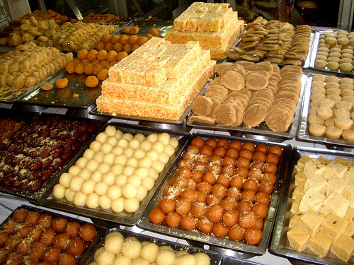
বাড়ির কাজ
মিষ্টান্ন ভান্ডার
ক্রয় করে ⇒ | চমচম ৪০১ টি | রসগোল্লা ২২৭ টি | সন্দেশ ১৫৯ টি
সমান ভাবে প্যাকেট শেষে অবশিষ্ট থাকে⇒ | চমচম ১১ টি | রসগোল্লা ৬টি | সন্দেশ ৩টি
সর্বাধিক কত প্যাকেট মিষ্টি হয়েছে নির্ণয় কর এবং প্রতি প্যাকেটে কোন প্রকার কয়টি করে মিষ্টি ছিল তা নির্ণয় কর ।
Notes:
বাড়ির কাজটি খাতায় লিখে নিতে বলবো ।

Slide 18
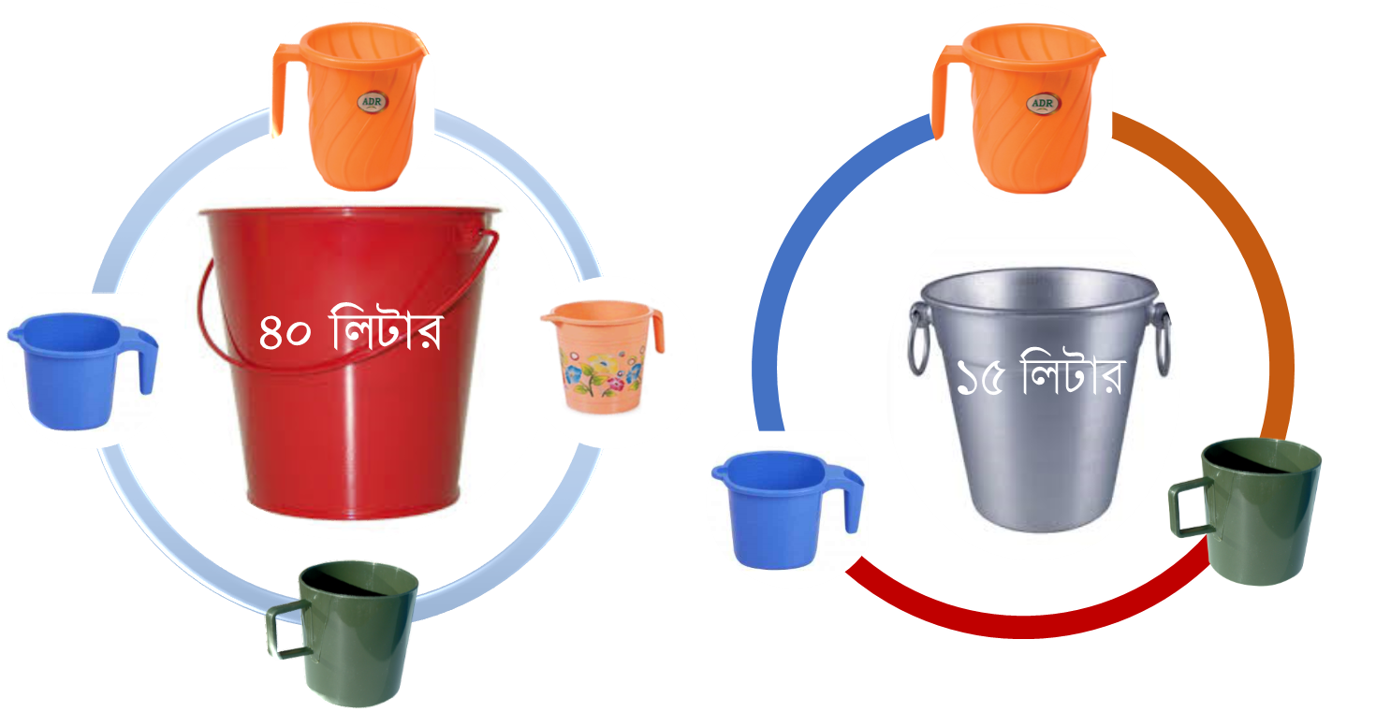
ধন্যবাদ

